Slide 2
1. Желілік жабдық
Желі құрамындағы негізгі элементтер:
Компьютерлер: (ПК; ноутбуктер; мэйнфреймдер).
Коммуникациялық жабдықтар: (коммутаторлар; маршрутизаторлар; байланыс арналары).
Операциялық жүйелер: (Windows; Novell NetWare; Unix).
Желі қосымшалары: (желілік принтер; желілік диск; мәліметтер базасы).

Slide 3
Желінің программалық-аппараттық құралдарын бірнеше сатыға бөлінген модельмен беруге болады, олар:
Компьютердегі стандартты аппараттық жабдықтамалар – желі тұтынушысының шеткі жүйесі болып табылатын компьютер немесе терминалдық құрылғы (кез келген мәлімет енгізу-шығару немесе информация бейнелеу құрылғысы). Олар хост-машина-мен байланысады. Хост-машина деп желі тораптарында (түйіндерінде) орналасатын негізгі компьютерлерді айтады.

Slide 4
Коммуникациялық жабдықтар. Желідегі мәлімет өңдейтін негізгі элемент компьютер мен оның программалары болғанмен, соңғы кездерде коммуникациялық құрылғылар да компьютер тәрізді маңызды рөл атқара бастады.

Slide 5
Оларға модемдер, кабель жүйелері, көпірлер (мосты), коммутаторлар, маршрутизаторлар, модульдік концентраторлар, т.б. жатады. Қазіргі кезде коммуникациялық құрылғылар арнайы күрделі мультипроцессор түрінде де кездеседі, сондықтан оларға конфигурациялау, оптимиза-циялау және администрациялау істерін жүргізу керек.

Slide 6
Желінің программалық жабдықтамалары - бұлар операциялық жүйелер немесе системалар (ОЖ/ОС).
Жергілікті немесе аймақтық желі ресурстарын басқару негізіне алынған ОЖ типіне қарай жалпы желінің жұмыс тиімділігі де өзгеріске ұшырайды
Желіні жобалау кезінде таңдап алынған ОЖ-нің басқа ОЖ-лермен қалай дұрыс байланыса алатындығы, оның мәліметтерді сақтау, қорғау мүмкіндігі, қай деңгейге дейін тұтынушылар санын көбейте алатындығы, ОЖ-нің басқа компьютерге жеңіл көшірілетіні және т.б. қасиеттері есепке алынады.

Slide 7
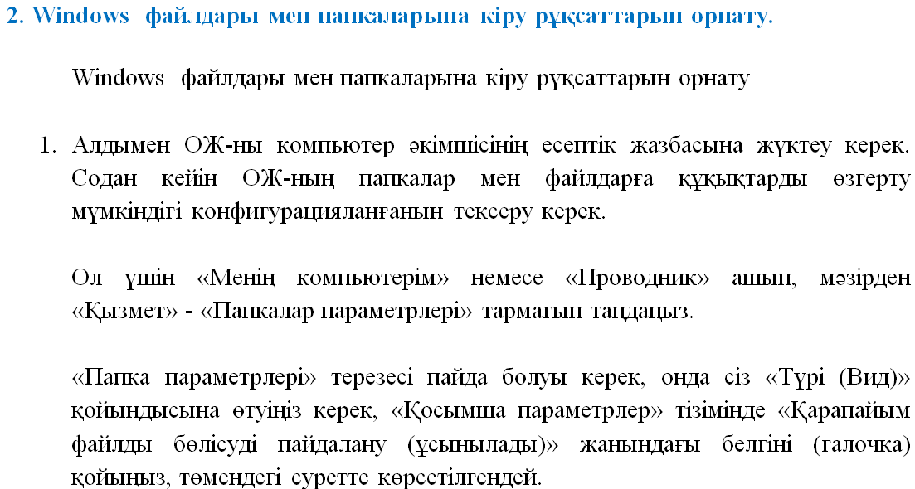

Slide 8
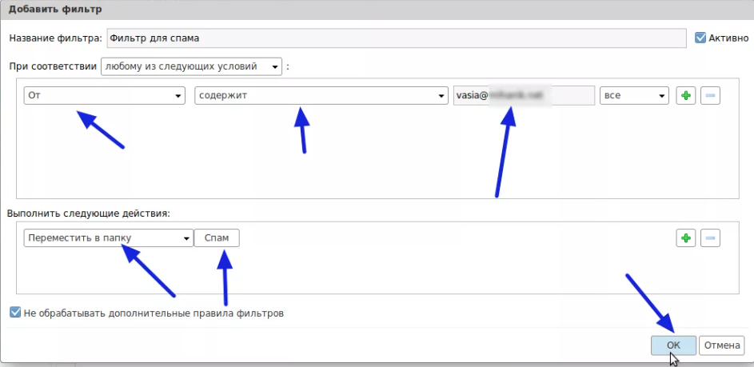

Slide 9
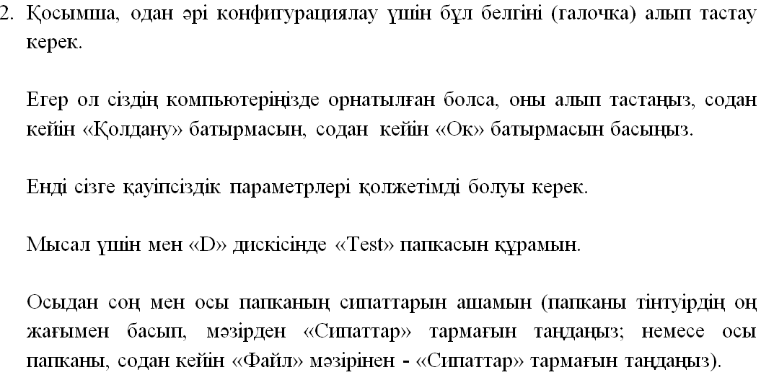

Slide 10
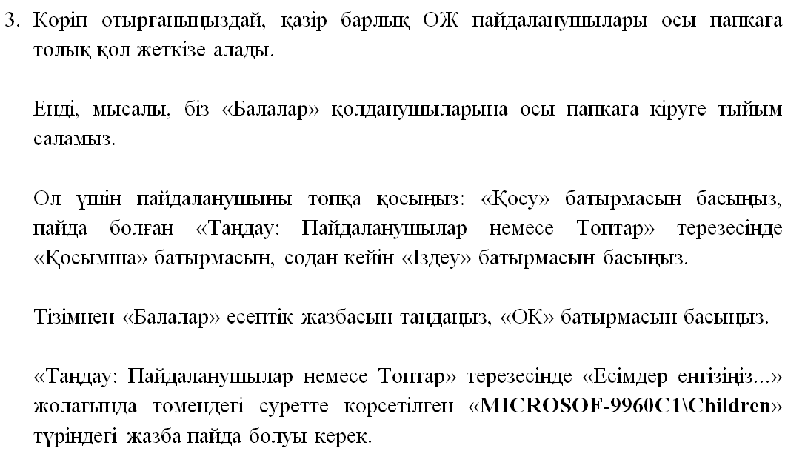

Slide 11
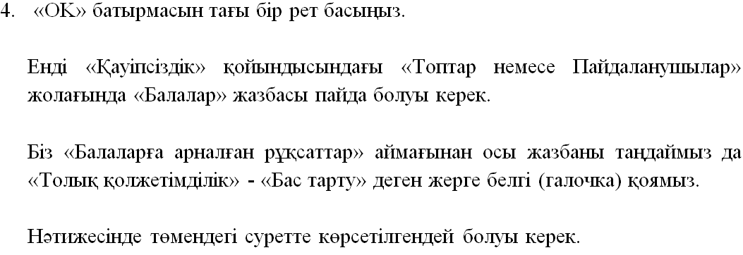

Slide 12
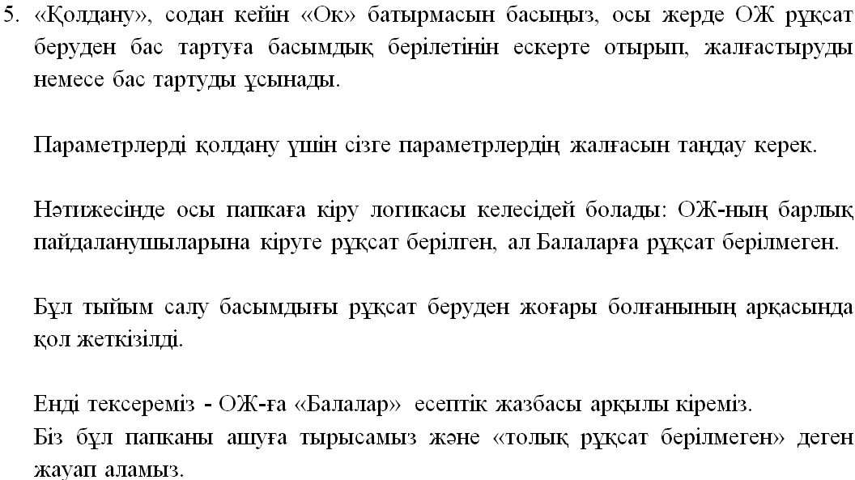

Slide 14
Видео көрсету

